Slide 1
Research History
CheolHyeon Kwon
CHANGWON NATIONAL UNIVERSITY

Slide 2
Contents
TensorFlow Lite
Delta Lake

Slide 3
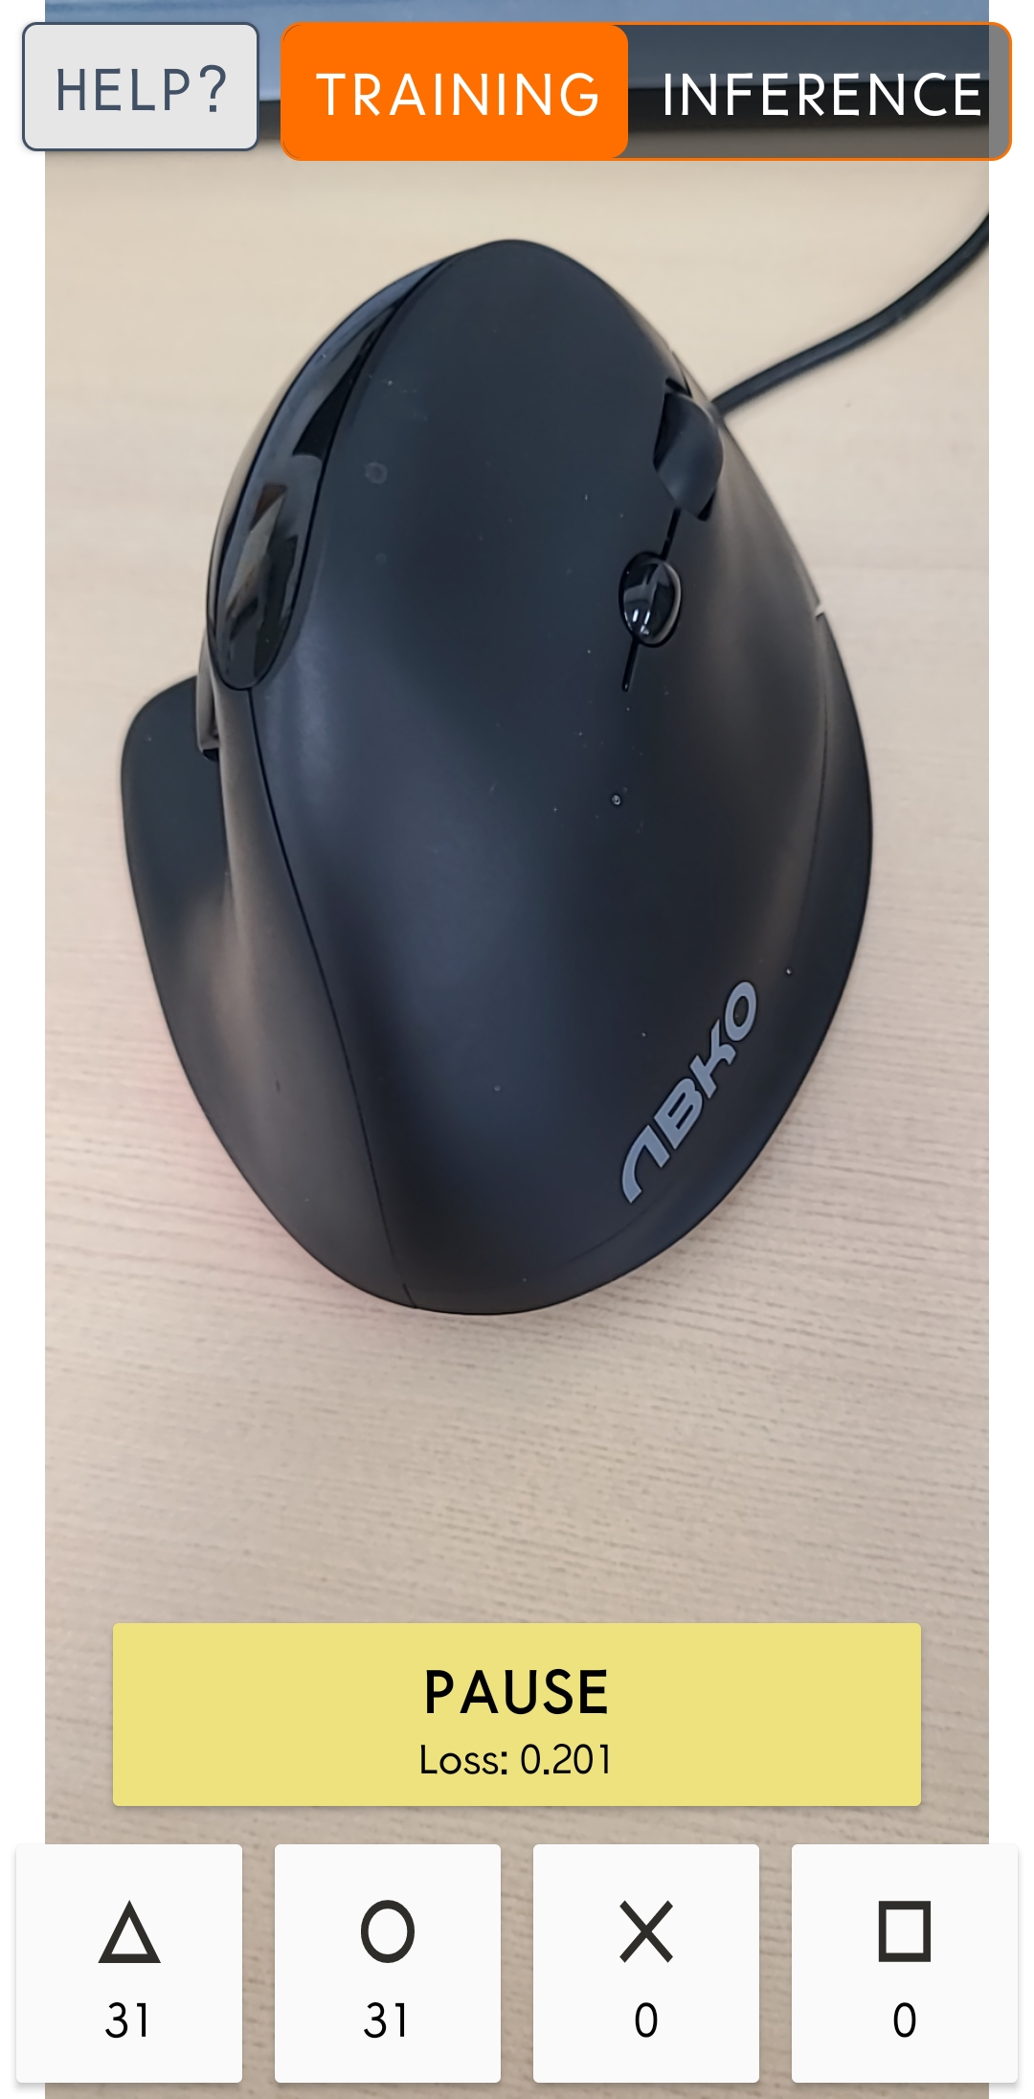
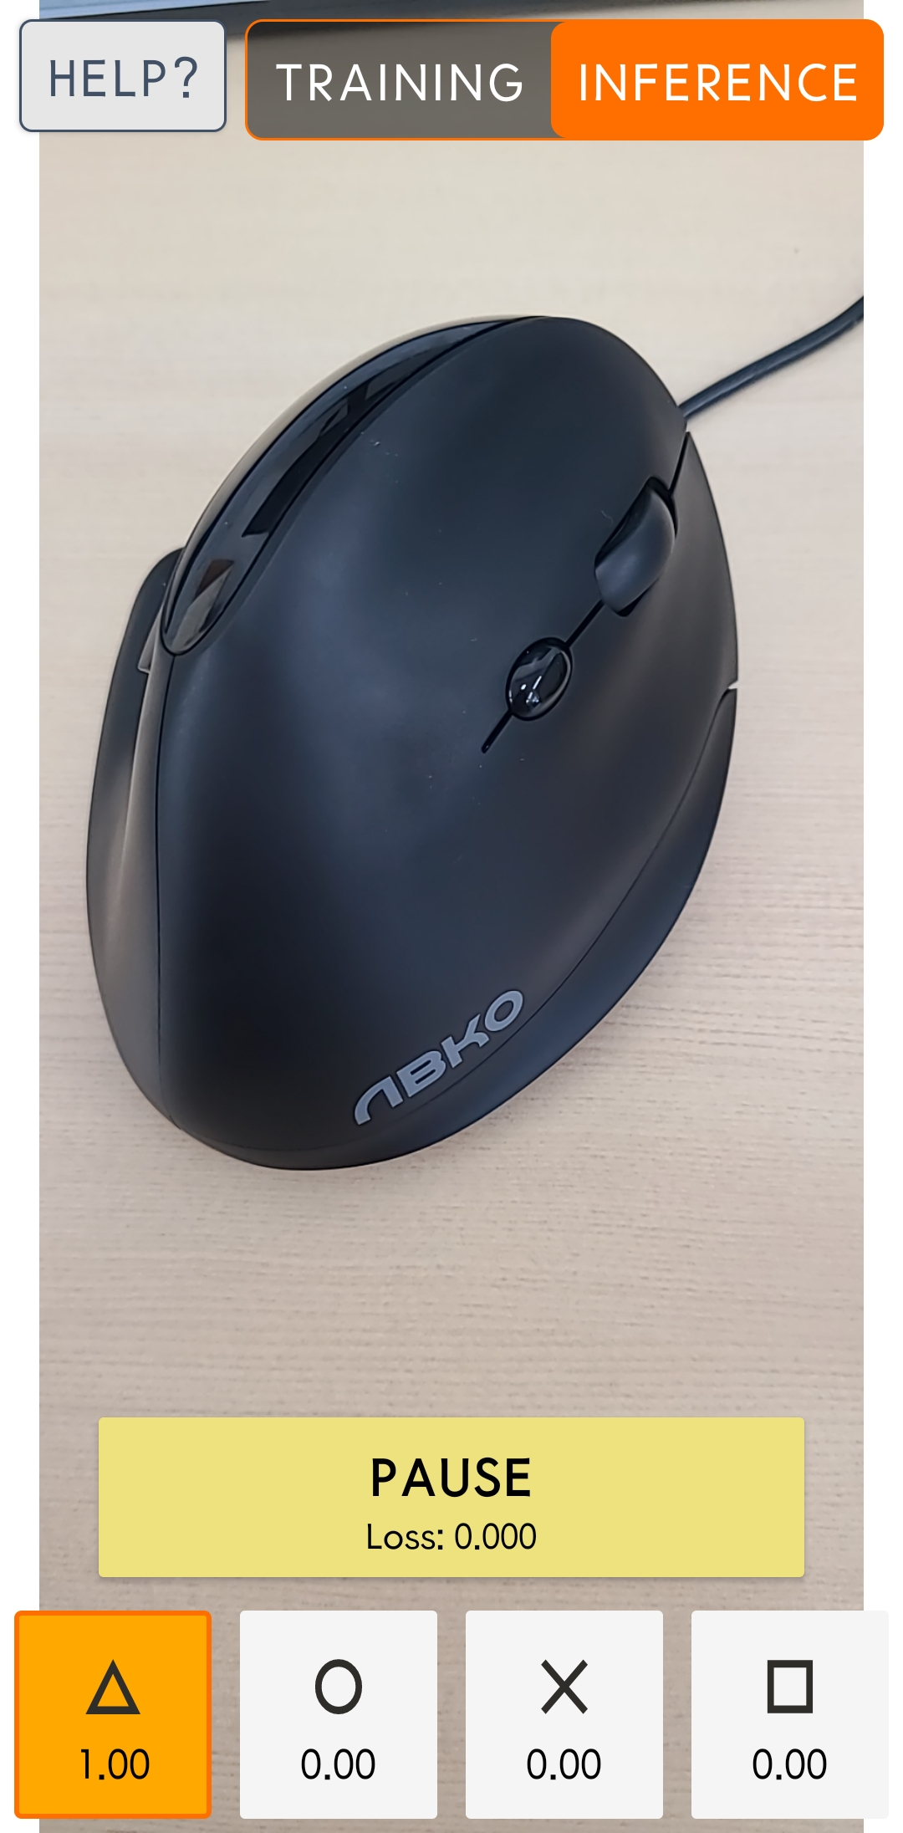
TensorFlow Lite
TensorFlow의 경량화 버전
임베디드, 모바일 등의 환경에서 추론 수행 가능
전이학습을 통한 기기 내 학습(On-Device Training) 지원
TF Lite는 전이학습 예제 어플리케이션을 제공
1. 학습, 추론 선택
2. 샘플 데이터 추가 및 샘플의 수
3. 학습 Loss
4. 추론 결과 및 결과에 대한 정확도
1
3
2
4

Slide 4
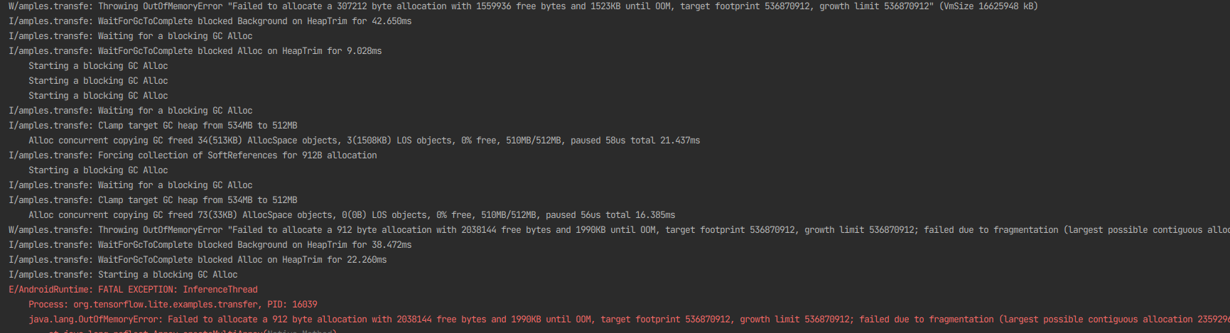
Problem
학습 샘플을 추가하면 메모리 부족 오류 발생
GC가 빈번하게 발생하다가 어플리케이션 강제 종료됨
안드로이드에서 heap 메모리 영역을 제한하기 때문
유저 데이터 손실을 방지하기 위해 문제에 대한 해결이 필요

Slide 5
Proposed Scheme
힙 공간 확보를 위해 메모리에 저장하는 데이터의 일부를 스토리지에 저장
과도한 GC 발생으로 인한 성능 저하를 방지하기 위해 Threshold 지정
Heap
Heap
2000장 (Threshold)
2000장 (Threshold)
512 MB
512 MB
Storage
Storage

Slide 6
Proposed Scheme
과적합(Overfitting) 방지를 위해 메모리와 스토리지의 데이터를 통합하여 셔플
데이터에 index를 할당하고, 이를 활용하여 셔플
Memory
Random read
batch
train
Storage
.tflite

Slide 7
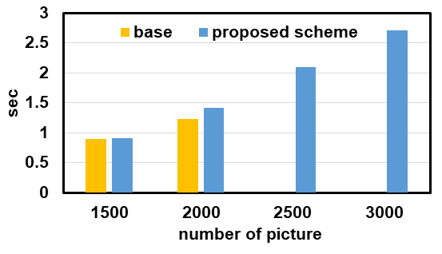
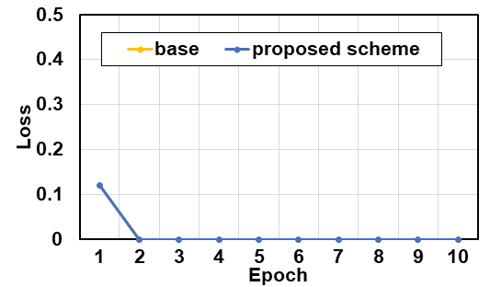
Result
제안 기법을 활용한 어플리케이션을 기존 어플리케이션과 비교하여 실험 수행
2000장의 데이터 학습 시 스토리지를 사용함에 따른 약간의 지연 발생
기존 어플리케이션에 비해 더 많은 데이터를 학습 가능하며 강제 종료되지 않음
학습 성능은 기존과 거의 동일함
약 0.38초

Slide 8
Contents
TensorFlow Lite
Delta Lake

Slide 9
Delta Lake
Delta Lake
ACID 트랜잭션을 지원하며 Data Lakehouse 구조를 구성할 수 있게 하는 오픈소스 프로젝트
데이터 전체에 믿을 수 있는 단일 정보 출처(Single Source of Truth, SSOT)를 제공하므로 데이터 팀이 항상 최신 데이터를 다루도록 보장
Data Streaming 지원
수행된 트랜잭션을 Log로 기록하여 안정성 보장

Slide 10
Streaming Data in Delta Lake
Streaming Data
수천 개의 데이터 원본에서 연속적으로 생성되는 데이터
주로 KB 단위로 동시에 전송
Delta Lake를 통한 스트리밍 데이터 관리
연속적으로 생성되는 데이터를 하나의 DB에 Write
이때 Write 주기가 길면 실시간성 감소, 주기가 짧으면 효율 감소
Delta Lake는 짧은 주기로 생성된 데이터를 log에 기록 후, 일정 시간이 지나면 해당 로그를 merge 하여 한번에 DB에 Write

Slide 11
Future Plane
Delta Lake 환경에서의 여러가지 실험 수행
파일 시스템 변경
객체 스토리지 변경 등
Delta Lake의 최적화가 목적

